Slide 1


Controlli Ufficiali nel settore delle carni maturate
Dry Aged Meat
Anna Padovani - Stefano Benedetti
Regione Emilia- Romagna
Area di sanità animale e Igiene degli alimenti
Settore prevenzione collettiva e Sanità pubblica
anna.padovani@regione.emilia-romagna.it st.benedetti@ausl.mo.it

Slide 2

Regolamento (UE) 2017/625
Articolo 2
Controlli ufficiali e altre attività ufficiali
Ai fini del presente regolamento, per «controlli ufficiali» si intendono attività eseguite dalle autorità competenti, o dagli organismi delegati o dalle persone fisiche cui sono stati delegati determinati compiti riguardanti i controlli ufficiali a norma del presente regolamento al fine di verificare:
il rispetto da parte degli operatori delle norme del presente regolamento

Slide 3
Decreto Legislativo 27/2021
Controlli ufficiali e altre attività ufficiali
1. Le Autorità competenti di cui all’articolo 2, comma 1, effettuano regolarmente i controlli ufficiali su tutti gli stabilimenti e le attività dei settori di cui al medesimo comma 1, in base alla categoria di rischio assegnata e con frequenza
adeguata, tenendo conto dei criteri stabiliti dall’articolo 9, paragrafo 1, lettere a) , b) , c) , d) , ed e) del regolamento.
2. I controlli ufficiali sono eseguiti di norma senza preavviso, tranne nel caso in cui tale preavviso sia necessario e debitamente giustificato per l’esecuzione del controllo ufficiale.
3. I controlli ufficiali devono essere eseguiti secondo procedure documentate, aggiornate secondo necessità, che contengano istruzioni per il personale addetto alla esecuzione dei controlli stessi, al fine di garantirne l’omogeneità e l’efficacia.
4. Le Autorità competenti mettono in atto procedure per verificare la coerenza e l’efficacia dei controlli ufficiali e delle altre attività ufficiali e adottano le azioni correttive in caso di inadeguatezze.
5. Le Autorità competenti elaborano una documentazione scritta del controllo effettuato, tramite scheda di controllo ufficiale o verbale o altro documento altrimenti nominato, che può avere anche formato elettronico. Tale documentazione deve comunque essere resa disponibile all’operatore.
6. Le Autorità competenti effettuano i controlli ufficiali con un livello elevato di trasparenza e, almeno una volta l’anno, mettono a disposizione del pubblico le informazioni ai sensi dell’articolo 11, paragrafo 1 del Regolamento anche mediante la pubblicazione su internet.
7. Il Ministero della salute esercita le attribuzioni relative ai settori di cui all’articolo 2, comma 1, in qualità di autorità competente a garantire la sicurezza e la conformità alla normativa degli alimenti venduti a distanza mediante canali telematici. Il Ministero della salute è l’autorità competente a disporre la cessazione per un periodo di tempo appropriato della totalità o di una parte delle attività dell’operatore interessato e, se del caso, dei siti internet che gestisce o utilizza così come previsto dall’articolo 138, paragrafo 2, lettere i) e j) del Regolamento

Slide 4


Impatto di quanto previsto dal Regolamento 2017/625 in particolare su:
Ruolo e organizzazione delle Autorità Competenti
Personale che esegue i controlli ufficiali
Attività di controllo Ufficiale

Slide 5

Decreto Legislativo n.27/2021 ARTICOLO 2: Autorità Competenti e altro personale afferente alle autorità competenti
Ministero della Salute (ACC) Regioni e provincie autonome (ACR) Aziende sanitarie locali (ACL) | Ministero delle Politiche alimentari e forestali
Alimenti, inclusi i «nuovi alimenti» e sicurezza alimentare in tutte le fasi della produzione, della trasformazione e della distribuzione di alimenti comprese le norme relative alle indicazioni nutrizionali, ….anche con riferimento ad alimenti contenenti allergeni e alimenti costituiti, contenenti o derivati da OGM, nonché fabbricazione e uso dei MOCA | Alimenti, relativamente alle norme volte a garantire pratiche commerciali leali e a tutelare gli interessi e l’informazione dei consumatori, comprese le norme di etichettatura per i profili privi di impatto sulla sicurezza degli alimenti
Mangimi e sicurezza dei mangimi in qualsiasi fase della produzione, della trasformazione, della distribuzione e dell’uso, anche con riferimento a mangimi costituiti, contenenti o derivati da OGM | Mangimi relativamente alle norme volte a tutelare gli aspetti qualitativi e merceologici, compresa l’etichettatura per i profili privi di impatto sulla sicurezza dei mangimi , ma che possono incidere sulla correttezza e trasparenza delle transazioni commerciali
Salute animale | Misure di protezione contro gli organismi nocivi per le piante
Sottoprodotti di origine animale e prodotti derivati ai fini della prevenzione e della riduzione al minimo dei rischi sanitari per l’uomo e per gli animali | Produzione biologica e relativa etichettatura
Benessere degli animali | Uso ed etichettatura delle denominazioni di origine protette, delle indicazioni geografiche protette e delle specialità tradizionali garantite
Prescrizione per immissione in commercio e l’uso dei prodotti fitosanitari , dell’utilizzo sostenibile dei pesticidi, ad eccezione dell’attrezzatura per l’applicazione dei pesticidi.

Slide 6




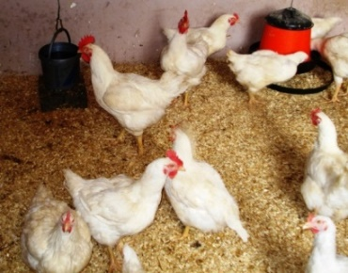


ASSESSORATO POLITICHE PER LA SALUTE
DIREZIONE GENERALE CURA DELLA PERSONA, SALUTE E WELFARE
SETTORE PREVENZIONE COLLETTIVA E SANITA’ PUBBLICA
Area Sanità Veterinaria e Igiene alimenti

Slide 7

ASSESSORATO ALLE POLITICHE
PER LA SALUTE
Assessore Raffaele Donini
One Health
Unica Salute
Salute degli Animali
Salute dell’Ambiente
Salute dell’Uomo
DIREZIONE GENERALE CURA DELLA PERSONA, SALUTE E WELFARE
Direttore Luca Baldino
SETTORE PREVENZIONE COLLETTIVA E SANITÀ PUBBLICA
Responsabile Giuseppe Diegoli

Slide 8
Area Malattie infettive e programmi di prevenzione collettiva Professional: Giovanna Mattei
Area Programmi vaccinali
Dirigente: Christian Cintori
Igiene e sanità pubblica
SETTORE PREVENZIONE COLLETTIVA E SANITA’ PUBBLICA
Responsabile: Giuseppe Diegoli
Prevenzione sicurezza ambienti di lavoro
Area Tutela della Salute nei Luoghi di lavoro
Dirigente: Mara Bernardini
Unità impiantistica e anti infortunistica
Area Sanità Veterinaria e Igiene degli alimenti
Dirigente: Anna Padovani
(Livello medio Autorità Competente per controlli ufficiali in sicurezza alimentare Reg.625/2017, Veterinario regionale ai sensi decreto legislativo 136/2022)
Sanità animale
Igiene alimenti di origine animale
Igiene alimenti e nutrizione
Igiene allevamenti e produzioni animali

Slide 9

Nel settembre 2020 la commissione Codex Alimentarius ha adottato la revisione della sua norma globale: ‘General principles of Food Hygiene ‘(Principi generali in materia di igiene alimentare CXC 1-1969)
Tale norma rivista introduce il concetto di cultura della sicurezza alimentare quale principio generale
Per tale motivo si è reso necessario introdurre requisiti generali relativi alla cultura della sicurezza alimentare nel Regolamento (CE) n.852/2004:
Regolamento (UE) 2021/382 della Commisssione del 3 marzo 2021 che modifica gli allegati del regolamento (CE) n.852/2004 del Parlamento europeo e del consiglio sull’igiene dei prodotti alimentari per quanto riguarda
la gestione degli allergeni alimentari,
la ridistribuzione degli alimenti e
la cultura della sicurezza alimentare

Slide 10

Al capitolo 2 di tale norma globale viene trattato il sistema HACCP e le linee guida per la sua applicazione.
Tale capitolo si conclude con la seguente considerazione:
«La cooperazione fra operatori del settore alimentare, gruppi commerciali, organizzazione dei consumatori e autorità competenti è di vitale importanza.
Dovrebbero essere previste opportunità per la formazione congiunta fra Operatori del settore alimentare e Autorità competenti per incoraggiare e mantenere un dialogo continuo e creare un clima di comprensione nell’applicazione pratica dell’HACCP»

Slide 11
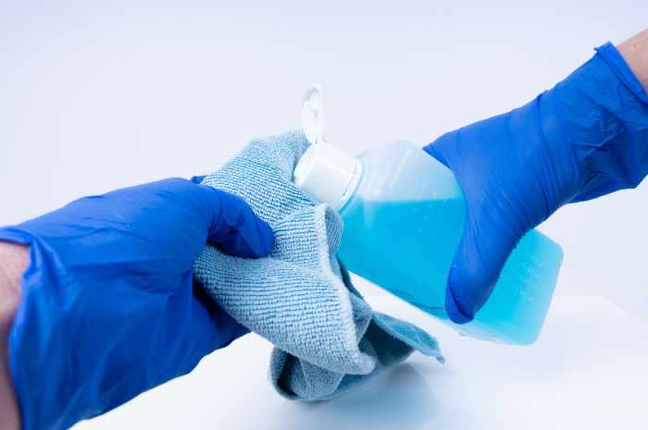
Il Regolamento(UE) 2021/382 della Commissione del 3 marzo 2021 che modifica gli allegati del regolamento (CE) n.852/2004 del Parlamento europeo e del Consiglio sull’igiene dei prodotti alimentari per quanto riguarda la gestione degli allergeni alimentari , la ridistribuzione degli alimenti e la cultura della sicurezza alimentare
Considerando (7): ‘nel Settembre 2020 la commissione del Codex Alimentarius ha adottato la revisione della sua norma globale General Principles of Food Hygiene(Principi generali in materia di igiene alimentare CXC 1-1969)La norma CXC 1-1969 rivista introduce la nozione di cultura della sicurezza alimentare quale principio generale.
La cultura della sicurezza alimentare rafforza la sicurezza alimentare aumentando la consapevolezza e migliorando i comportamenti dei dipendenti degli stabilimenti alimentari’.

Slide 12
CULTURA DELLA SICUREZZA ALIMENTARE
Dopo il capitolo XI del Regolamento 852/2004 viene aggiunto il capitolo XI bis dal titolo: » Cultura della sicurezza alimentare».
Gli operatori del settore alimentare devono istituire e mantenere una adeguata cultura della sicurezza alimentare e fornire prove che la dimostrino, rispettando alcuni requisiti:
1. IMPEGNO DA PARTE DELLA DIRIGENZA E DI TUTTI I DIPENDENTI ALLA PRODUZIONE E ALLA DISTRIBUZIONE SICURA DI ALIMENTI
2. Ruolo guida nella produzione di alimenti sicuri e nel coinvolgimento di tutti i dipendenti in prassi di sicurezza alimentare;
3. Consapevolezza, da parte di tutti i dipendenti dell’impresa, dei pericoli per la sicurezza alimentare e della importanza della sicurezza e della igiene degli alimenti
4. Comunicazione aperta e chiara tra tutti i dipendenti dell’impresa nell’ambito di una attività e tra attività consecutive, compresa la comunicazione di deviazioni e aspettative
5. Disponibilità di risorse sufficienti per garantire la manipolazione sicura e igienica degli alimenti

Slide 13
Comunicazione della Commissione relativa all’attuazione dei sistemi di gestione per la sicurezza alimentare riguardanti le corrette prassi igieniche e le procedure basate sui principi HACCP, compresa l’agevolazione/la flessibilità in materia di attuazione in determinate imprese alimentari (2022/C 355/01)
Scopo del documento di orientamento è quello di facilitare ed armonizzare l’applicazione dei requisiti dell’UE in materia di corrette prassi igieniche (GHP) e di procedure basate sui principi del Sistema dell’analisi dei pericoli e punti critici di controllo (HACCP)nell’ambito dei sistemi di gestione per la sicurezza alimentare (FSMS- Food Safety management System)

Slide 14
Particolare attenzione è prestata alla flessibilità prevista nell’applicazione delle GHP e delle procedure basate sui principi del Sistema HACCP, tenendo conto della natura dell’attività e delle dimensioni dello stabilimento
Il documento è destinato alle Autorità Competenti per promuovere una comprensione comune dei requisiti di legge e
agli operatori del Settore alimentare per aiutarli ad applicare i requisiti dell’ UE adattandoli alle specifiche realtà.

Slide 15
Il tema di cui si parla è il Sistema di gestione per la sicurezza alimentare (FSMS): programmi di prerequisiti, integrati da misure di controllo dei CCP, a seconda dei casi, che nel complesso garantiscono che gli alimenti siano sicuri e adatti all’uso previsto.
Nel complesso un FSMS è un Sistema olistico di prevenzione, preparazione e attività di autocontrollo per la gestione della sicurezza e della igiene degli alimenti in una impresa alimentare ed include le GHP e le procedure basate sul Sistema HACCP.

Slide 16
ALLEGATO 1 GHP
Il regolamento (CE) 852/2004 riconosce che in talune imprese alimentari non è possibile identificare dei punti critici di controllo e che in alcuni casi le GHP sono sufficienti per controllare i pericoli.
Le GHP sono una serie di misure e condizioni preventive applicate in qualsivoglia fase della catena alimentare per fornire alimenti sicuri.
La maggior parte delle GHP non è specifica per un determinato pericolo, ma serve per mantenere ad es. i pericoli provenienti dall’ambiente di produzione ad un livello accettabile.

Slide 17
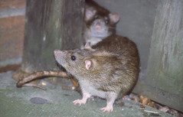
ALLEGATO I: GHP
La maggior parte delle GHP non è specifica per un determinato pericolo, ma serve per mantenere ad es. i pericoli provenienti dall’ambiente di produzioni, ad un livello accettabile.
Esempi di GHP:
Strutture ed attrezzature,
Pulizia e disinfezione
Lotta agli infestanti
Materie prime
Manutenzione e taratura
Controllo dell’acqua e dell’aria
Personale

Slide 18
Allegato II : HACCP
Prima di applicare le procedure basate sul sistema haccp in una qualsiasi impresa, l’operatore del Settore alimentare dovrebbe avere applicato le GHP e altri prerequisiti pertinenti.
Articolo 5 del Regolamento (CE) n.852/2004 dispone che gli operatori del settore alimentare predispongano, attuino e mantengano una o più procedure basate sui principi del sistema haccp.
Ciò consente di applicare i principi del sistema haccp con la necessaria flessibilità adattando il sistema alla natura e alle dimensioni dell’impresa

Slide 19
Allegato II: HACCP
La natura dell’impresa dipende dall’ attività dell’OSA, ad es.
Alimenti pronti o non pronti;
Catena di approvvigionamento;
Fasi di lavorazione;
Presenza o meno di una fase di riduzione o di eliminazione del pericolo alla fine del processo di produzioni;
Pericoli connessi con le materie prime e gli ingredienti, ecc.
Le dimensioni dell’impresa consentono agli OSA di piccole imprese di avere una riduzione degli oneri amministrativi.

Slide 20
In Regione Emilia –Romagna a partire dal 2008 con delibera di Giunta n.1869/2008 sono state fornite delle “Linee guida tecniche per l’applicazione dell’autocontrollo con procedura semplificata del Sistema HACCP”, in particolare per:
Settori alimentari che non svolgono alcuna attività di preparazione, produzioni o trasformazione di prodotti alimentari, oppure che svolgono semplice operazioni di preparazione degli alimenti
Settori alimentari in cui la manipolazione degli alimenti segue procedure consolidate, che costituiscono spesso parte della normale formazione professionale degli operatori del Settore in questione

Slide 21

Dal 2005 è stato intrapreso un percorso per garantire l’applicazione dei controlli ufficiali in conformità alla normativa europea
Definizione in un modello di funzionamento dei Servizi conforme al Reg.(CE) 882/2004 e attualmente al Reg. (UE) 2017/625;
qualificazione e formazione di tutto il personale in conformità al Reg. (CE) 882/2004 e attualmente al Reg. (UE) 2017/625 ;
definizione degli strumenti per il controllo ufficiale ;
programmazione e conduzione di audit regionali sui servizi;

Slide 22



Con Delibera della Giunta Regionale 2035 del 2005 è stato approvato il progetto per lo sviluppo di competenze valutative nel settore della sicurezza alimentare che coinvolge tutte le Aziende USL della Regione Emilia- Romagna

Slide 23
FORMAZIONE REGIONALE PER QUALIFICA AUDITOR
Qualificazione di tutto il personale come auditor su OSA/OSM :
  Corso di base teorico
  Elaborazione delle procedure di controllo e relative liste di controllo
  addestramento sul campo
  Organizzazione di corsi regionali (tutor, supervisione..)
Qualificazione di parte del personale come auditor sui Servizi delle ASL :
  Corso teorico di base
  Produzione Manuale della Qualità e requisiti di funzionamento per i Servizi delle AUSL locali
  Addestramento e qualifica sul campo in corso di audit regionali

Slide 24
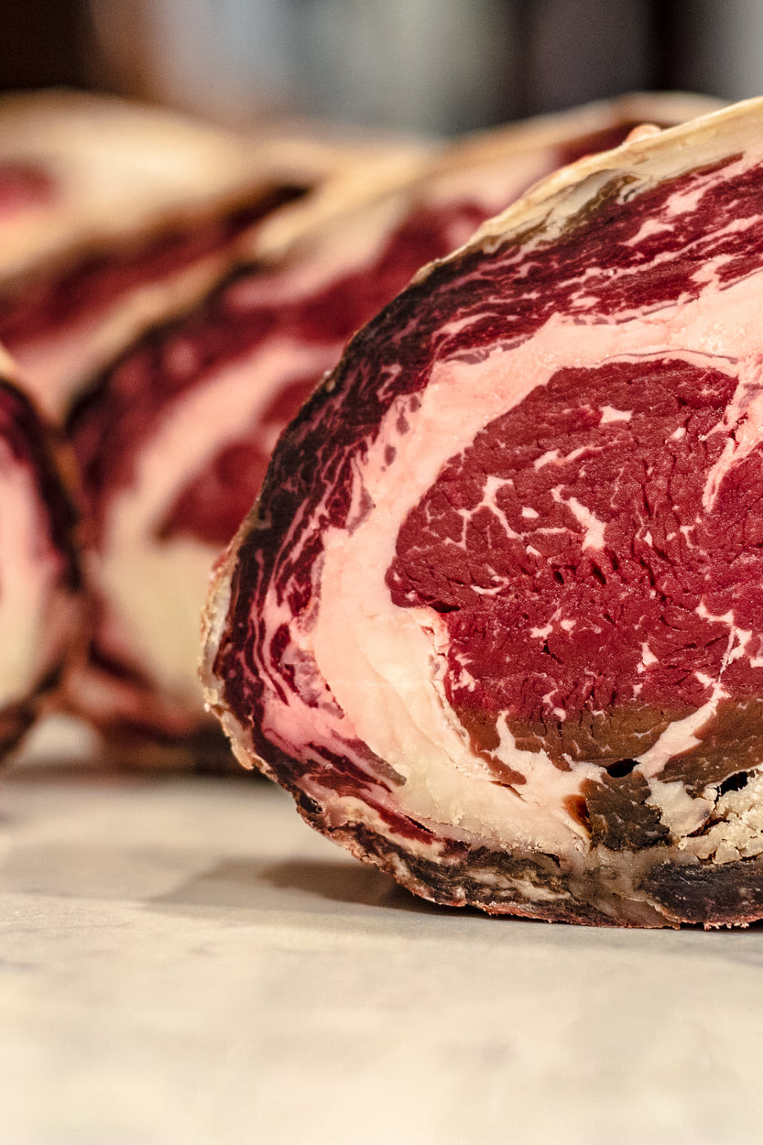
Controllo delle carni «maturate»
Programmazione dei controlli
Verifiche on site
Verifiche documentali
Verifiche analitiche

Slide 25

Programmazione dei controlli
Anagrafe operatori coinvolti
Formazione operatori CU
Criteri oggettivi di conformità

Slide 26
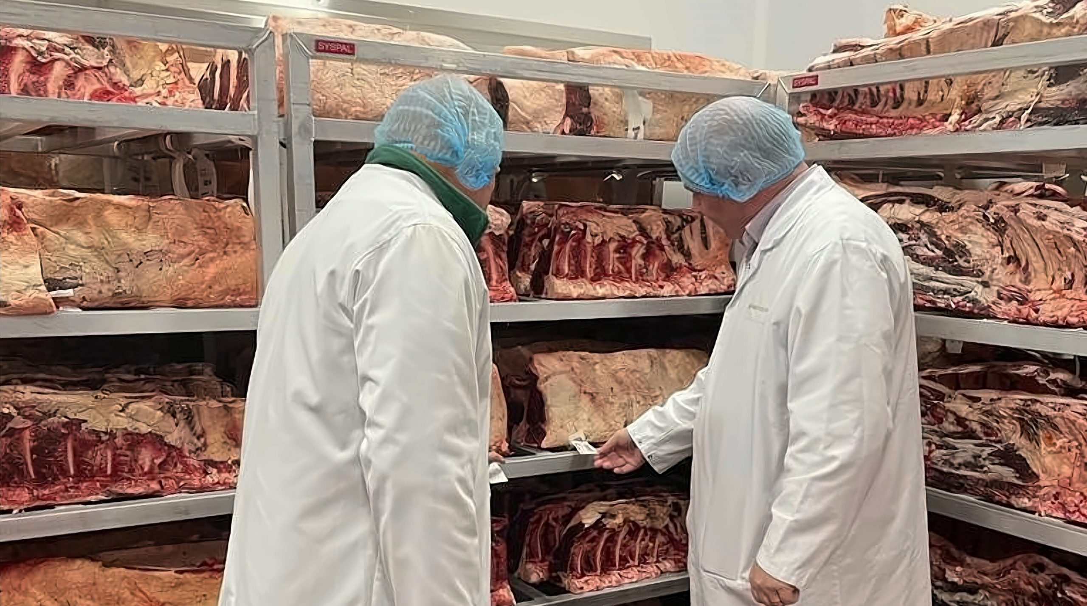
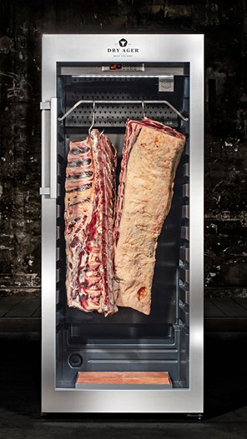
Verifiche on site
Temperatura 0-3°C
Umidità relativa 75 – 85%
Flusso aria 0.2-0.5m/s.

Slide 27

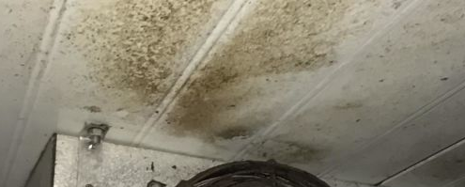
Verifiche on site
fase Dry-aging
Presenza di condense
Presenza di muffe visibili

Slide 28
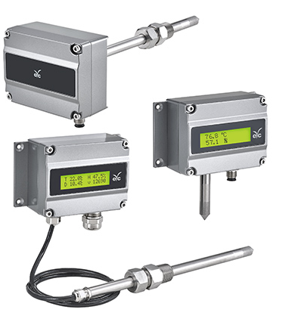
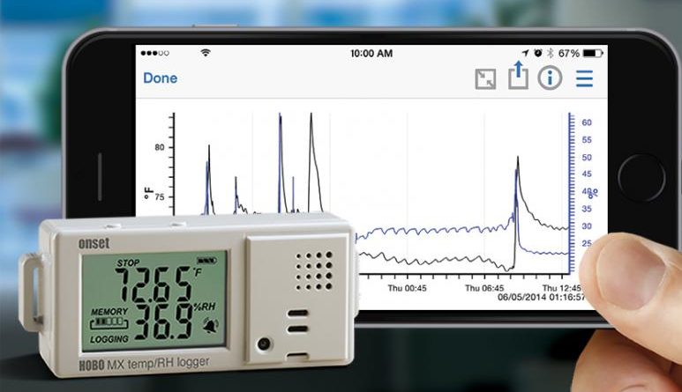
Verifiche on site fase Dry-aging
Sistemi di rilevazione e registrazione temperatura e Umidità relativa
Sistemi Allarme
Taratura strumenti di misura

Slide 29
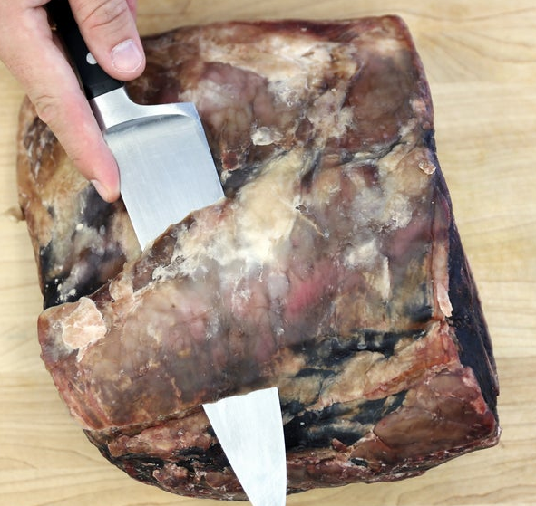
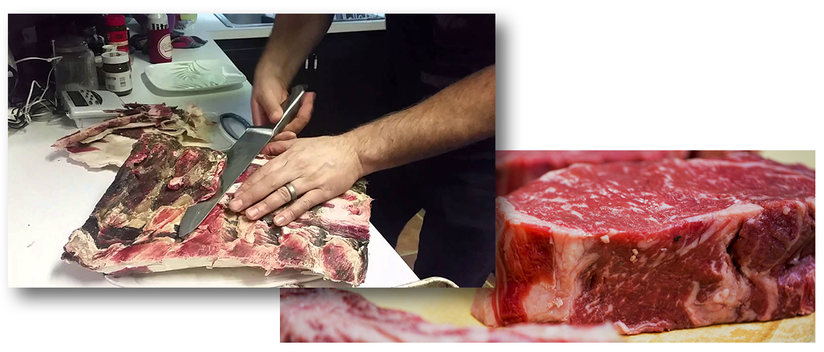
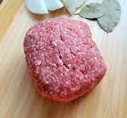
Verifiche on site
fase trimming

Slide 30
Verifiche documentali
NOME COMMERCIALE DEL PRODOTTO
CLASSIFICAZIONE | CARNI FRESCHE DI SPECIE BOVINA
ALLERGENI | NESSUNO
MODALITA DI CONFEZIONAMENTO | TAGLI CONFEZIONATI SOTTOVUOTO
MODALITA DI SOMMINISTRAZIONE | DA CONSUMARSI PREVIA COTTURA
DESTINAZIONE | RISTORAZIONE
SHELF LIFE | ….???....
CONDIZIONI DI CONSERVAZIONE | …???...
INDICAZIONI IN ETICHETTA | Reg. UE 1760/2000
IMMAGINE

Slide 31
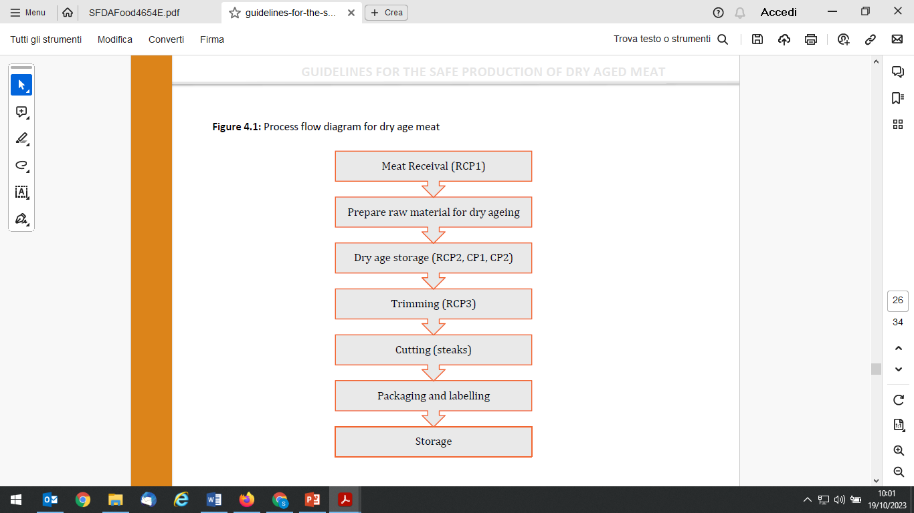
Diagramma di flusso

Slide 32
Analisi dei pericoli
FASE DI PROCESSO | PERICOLI POTENZIALI (INTRODOTTI O CONTROLLATI IN QUESTO STEP) | IL PERICOLO POTENZIALE PER LA SICUREZZA ALIMENTARE E RLTO (Reasonably like to occur) SI / NO | GIUSTIFICAZIONE / BASE PER LE DECISIONI | SE SI ALLA COLONNA 3 (pericolo RLTO) QUALI MISURE DI CONTROLLO POSSONO ESSERE APPLICATE PER ELIMINARE O RIDURRE IL PERICOLO AD UN LIVELLO ACCETTABILE | QUESTO STEP È UN PUNTO DI CONTROLLO (CP) / PUNTO CRITICO DI CONTROLLO (CCP)? SI / NO
DRY AGE STORAGE | F: NO | // | // | // | NO
 | C: NO | // | // | // | NO
 | B: Salmonella spp | SI | Proliferazione incontrollata de germe a seguito perdita di controllo sui parametri tecnologici relativi al processo di maturazione | La fase di DRY AGING è concepita per mantenere TEMPERATURA, UMIDITA RELATIVA VENTILAZIONE Al di sotto dei limiti utili per la replicazione dei germi e per la produzione delle relative tossine (Stafilococco A.) | SI
 | B: E. Coli STEC | SI
 | B: Listeria Monocytogenes | SI
 | B: Staphilococcus Aureus | SI | Proliferazione incontrollata de germe con produzione di TOSSINA TERMOSTABILE a seguito perdita di controllo sui parametri tecnologici relativi al processo di maturazione
 | B: Aspergillus
 | B: Penicillum

Slide 33
Monitoraggio punti di controllo
FASE DI PROCESSO | PERICOLO | LIMITE CRITICO | MONITORAGGIO CCP |  |  |  | AZIONE CORRETTIVA
 |  |  | COSA | COME | FREQUENZA | CHI
DRY AGE STORAGE | B: Salmonella spp | < 4°C 70 – 80% 0,5 – 2,5 m/sec | Temperatura camera di maturazione Umidità relativa camera di maturazione Flusso di aria nella camera di maturazione | Visualizzazione grafico / display Visualizzazione grafico / display Visualizzazione grafico / display | Giornaliera | Operatore addetto | Se possibile spostamento del prodotto in altra camera Misurazione della temperatura interna a cuore del prodotto Se temperatura a cuore del prodotto è < 7°C utilizzo entro 24 ore Se la temperatura a cuore del prodotto è > 7°C smaltimento come SOA Cat 3
 | B: E. Coli STEC
 | B: Listeria Monocytogenes
 | B: Staphilococcus Aureus
 | B: Aspergillus
 | B: Penicillum

Slide 34
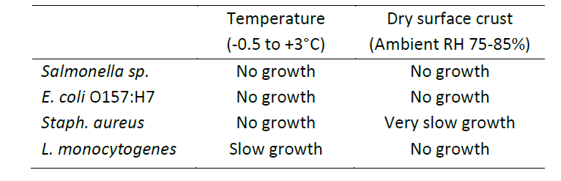
Verifiche analitiche
Sicurezza alimentare

Slide 35
Verifiche analitiche
212 CSR 2016

Slide 36
Muffe: Aspergillus - Penicillum
Verifiche analitiche
The CSIRO report prepared by Olivier (2018) states: “There is no evidence that the moulds typically associated with red meat (cold-stored or dry-aged) are capable of producing mycotoxins at between -0.5 and +3°C and 75-85% RH, as typical during the dry ageing of red meat, and are therefore most unlikely to pose a risk to human health”.
EFSA - Microbiological safety of aged meat: Moulds such as Aspergillus spp. and Penicillium spp. may grow on beef during the dry-ageing process. These moulds may produce mycotoxins on fruit, grain and other crops at low temperatures, but this has not been reported for meat products. It was judged 60–90% certain that a meat surface temperature of −0.5 to 3.0°C, with a RH of 75–85% and an airflow of 0.2–0.5 m/s will prevent mycotoxin production at least up to 35 days.

Slide 37

Conclusioni
La carne DRY AGED non presenta profili di rischio significativamente più elevati rispetto a quella ordinaria
Il controllo dei parametri di processo (TEMPERATURA, UMIDITA RELATIVA e FLUSSO ARIA) sono critici panche per garantire le condizioni igienico sanitarie del prodotto
Coscienza degli OSA relativamente alle regole igienico sanitarie di base del prodotto
Per avere un rischio microbiologico significativo per il consumatore è comunque necessario avere perdite di controllo molto consistenti dei parametri di processo

